Slide 1
Polskość w Wilnie
Piotr Dereń, Jakub Kalecki i Konrad Krzywdziński 3H

Slide 2
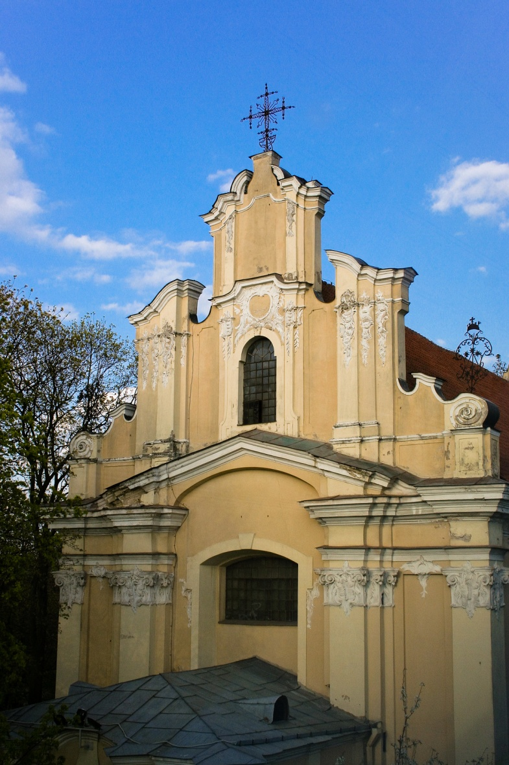
Kościół św. Jerzego Karmelitów
Ufundowany przez kanclerza litewskiego oraz wojewoda wileńskiego w 1506. jako wotum dziękczynne za zwycięstwo nad Tatarami pod Kleckiem
W 1755 został przebudowany na styl rokokowy
W 1908 przeszedł kolejną restaurację
Kościół zamknięto w 1944 urządzając w nim magazyn książek.
Obiekt jest niedostępny do zwiedzania

Slide 3
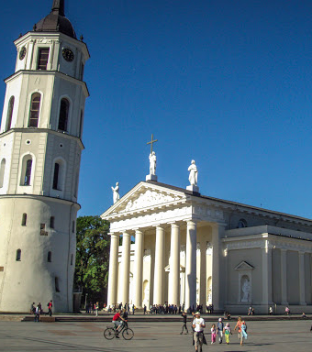
Bazylika archikatedralna św. Stanisława
Pierwsza katedra została zniszczona, kiedy Mendog, jej pierwszy fundator, porzucił wiarę. W jej miejsce zbudowano kolejną, na zlecenie króla Władysława Jagiełły. (około roku 1260)
W 1530 roku wydarzył się pożar, lecz na polecenie króla Zygmunta I Starego katedrę odbudowano (tym razem w stylu renesansowym
Katedra nosi imię świętego Stanisława Kostki, patrona Polski

Slide 4
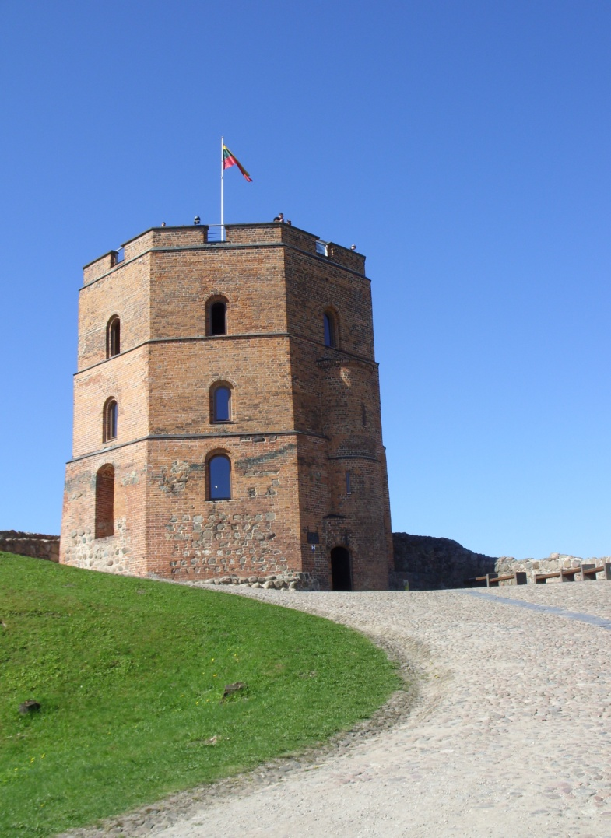
Wieża Giedymina
Jedyna zachowana część Zamku Górnego
Powstała w XII wieku jako budowla obronna. Wraz z zamkiem pomogła bronić się przed Krzyżakami czy też odegrała rolę w wojnie z Moskwą
Najbardziej popularny obiekt turystyczny w Wilnie
Od 2017 roku trwają prace mające na celu umocnienie wzgórza

Slide 5
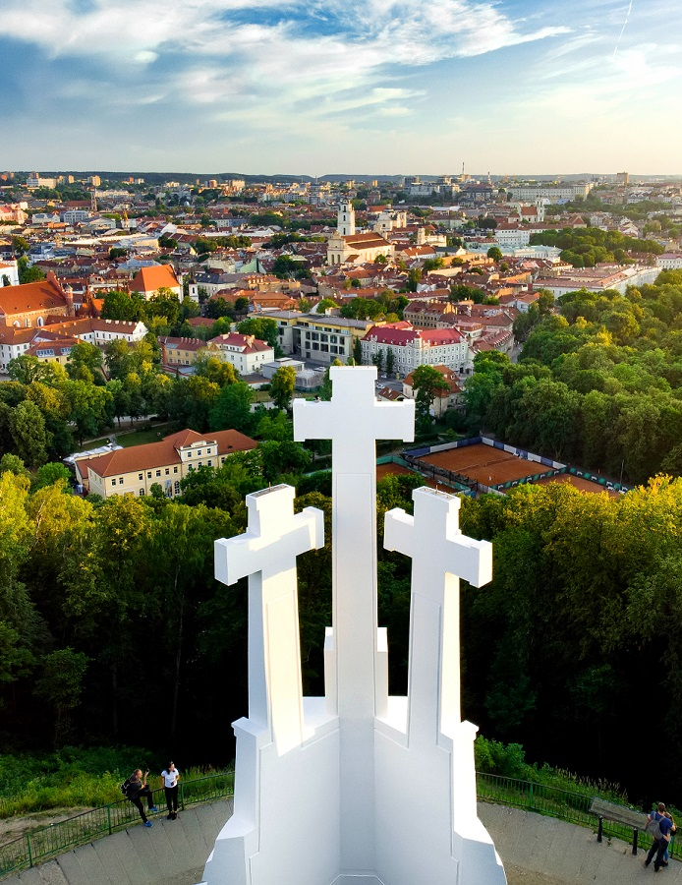
Trzy krzyże
Pierwotnie, część Krzywego Zamku wznoszącego się na górze zwanej też „Łysą”
Po 1390 zamek został zajęty przez krzyżaków i w konsekwencji zniszczony
W 1740 roku krzyże zamieniono na nowe, które po 129 latach zawaliły się pod sobą. Władze rosyjskie ówcześnie nie pozwoliły ich odbudować, więc krzyże wzniesiono ponownie dopiero w 1916 podczas okupacji niemieckiej z inicjatywy księdza Kazimierza Michałkiewicza.
Zrekonstruowany pomnik 3 krzyży odsłonięto w 1989 r.

Slide 6
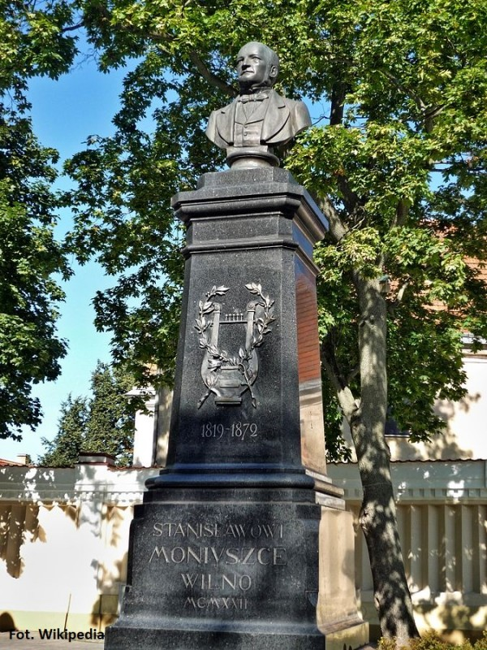
Pomnik Stanisława Moniuszki
Pomnik wykonał Bolesław Błazukiewicz i przedstawia Stanisława Moniuszkę, który spędził w Wilnie 18 lat, a wyjeżdżając do warszawy miał rzec „żal mnie Wilna”
Cokół kiedyś służył za podstawę pod pomnik Aleksandra Puszkina, lecz Rosjanie opuszczając Wilno tak się spieszyli, że zabrali jedynie rzeźbę, porzucając cokół, który przypomina o zwycięstwie

Slide 7
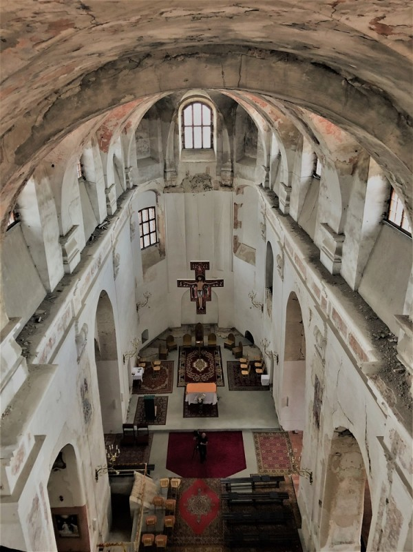
Kościół wniebowzięcia NMP
Jest to jeden z najstarszych budynków miasta i słynie głównie z tego, że znajdują się w nim relikwie św. Jadwigi Andegaweńskiej. Legendy mówią, że królowa osobiście doglądała budowy tej świątyni. (chociaż samej królowej w Wilnie prawdopodobnie nigdy nie było)
Kościół kiedyś należał do najpiękniejszych, ale przez wiele czynników (takich jak pożary czy dewastacje) wyniszczał
Swego czasu Napoleon używał go jako magazynu na zboże

Slide 8
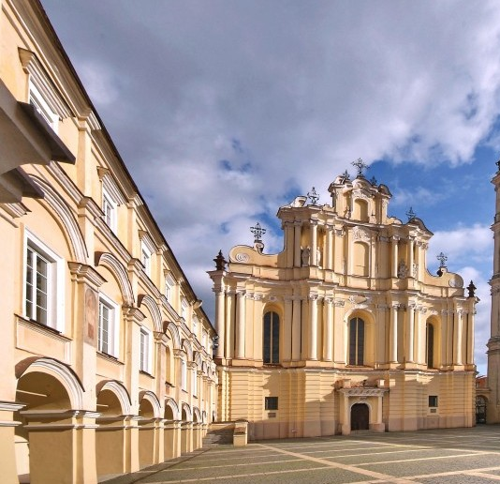
Uniwersytet Wileński
Założona w 1579 roku, przez Stefana Batorego, Akademia Wileńska jest jedną z najstarszych uczelni na terenie europy wschodniej
Pierwszym rektorem uczelni był Piotr Skarga, a Dziedziniec Wielki do dziś jest nazywany jego imieniem
Początkowo uczono w języku łacińskim, lecz z czasem zaczęto wprowadzać wykłady w języku Polskim
Na terenie uczelni można znaleźć tablice poświęcone Maciejowi Sarbiewskiemu, bądź Czesławowi Miłoszowi

Slide 9
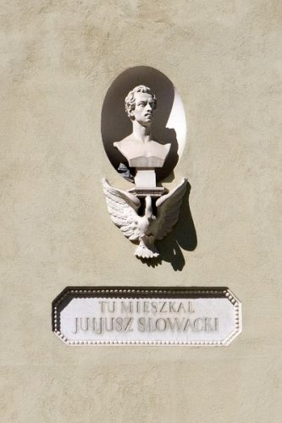
Dom Juliusza Słowackiego
W wileńskiej dzielnicy Nowa Wilejka, na ulicy Julijaus Slovacko znajduje się dom J. Słowackiego
Słowacki mieszkał tam z rodzicami, kiedy to jego ojciec Euzebiusz, profesor liceum, został zaproszony do objęcia katedry literatury uniwersytetu
Po śmierci ojca Juliusz z Matką wrócili do Krzemieńca, lecz do Wilna wrócili gdy Matka Pisarza wyszła ponownie za mąż
W roku 1828 wyjechał z Wilna do którego nigdy później nie powrócił

Slide 10
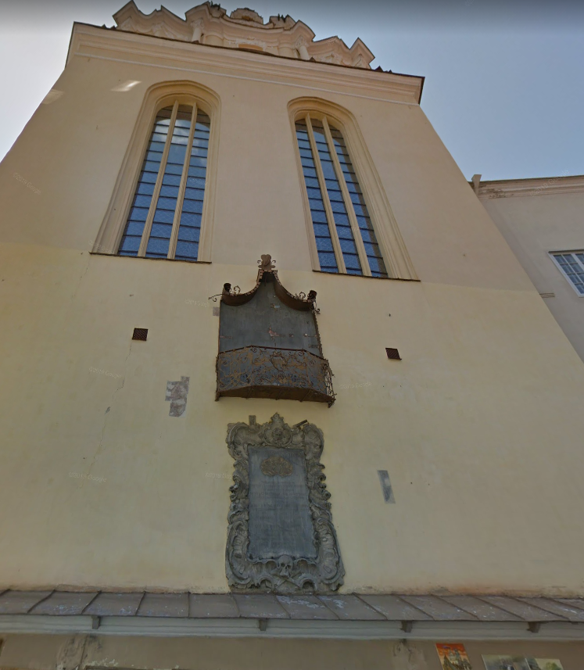
Dom Józefa Ignacego Kraszewskiego
Kraszewski mieszkał w tym domu w latach 1829-1835, przyjechał w celu studiowania, ale został aresztowany jako podejrzany o współpracę przy organizacji powstania listopadowego
Przymusowy pobyt wykorzystał na badania historyczne Wilna, które później spisał i wydał jako czterotomowe dzieło „Wilno od początków jego do roku 1750”

Slide 11
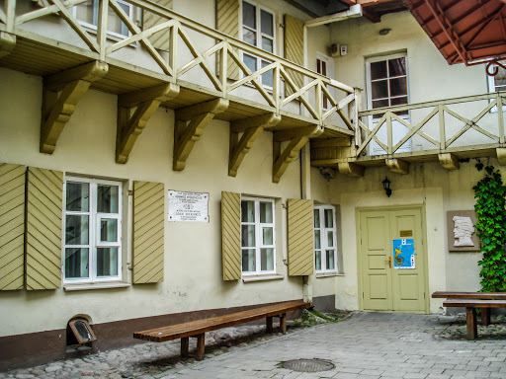
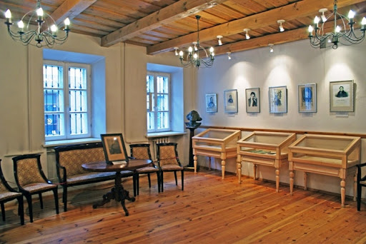
Muzeum Adama Mickiewicza
Muzeum mieści się w budynku w którym sam Mickiewicz niegdyś pomieszkiwał
Na pomysł upamiętnienia pisarza wpadł Jan Życki, który wynajmował Mickiewiczowi to mieszkanie. (Pierwszą formą upamiętnienia byłą tablica „tu powstała „Grażyna”, ponieważ to właśnie pisarz wymyślił to imię na potrzeby poematu)
Po kilkumiesięcznym pobycie Mickiewicz napisał również II i IV część Dziadów

Slide 12
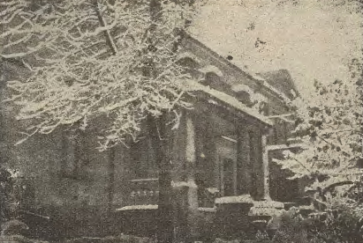
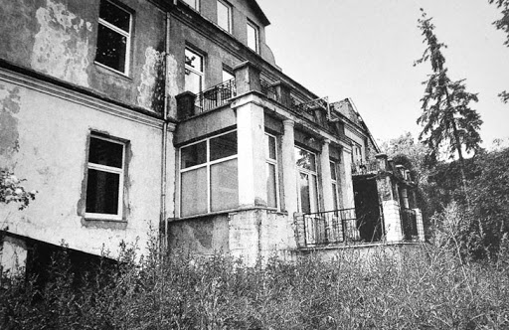
Dom Józefa Piłsudskiego
Piłsudski urodzony na Litwie, w Zułowie, mieszkał w domu rodzinnym do 1881, kiedy to przeniósł się z rodziną do Wilna
Został tam aresztowany pod zarzutem spisku na cara, gdyż oprowadził wcześniej autorów zamachu po mieście
Do Wilna powrócił w 1892 lecz wtedy pomieszkiwał w budynku który jest teraz pałacem prezydenckim

Slide 13
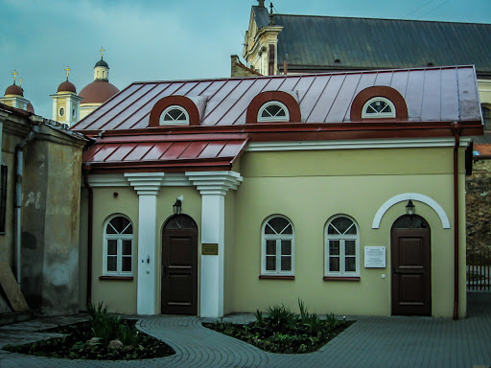
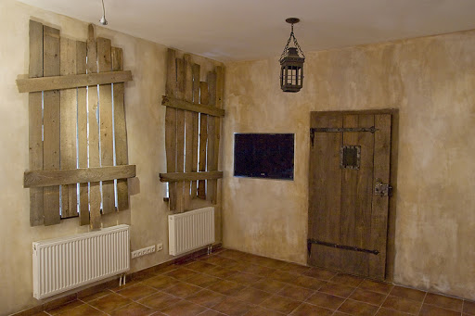
Muzeum Cela Konrada
Jest to miejsce umowne – symboliczne składające się z dwóch ekspozycji, z których jedna imituje celę, w której „umiera Gustaw a rodzi się Konrad”, zaś druga to niewielka dotyczy faktów na temat filomatów i filaretów,
Cela była ostatnim Wileńskim adresem młodego poety, później został on zesłany do Rosji i już nigdy do niego nie wrócił
Poeta spędził w Wilnie 9 lat i mimo, że była to tylko mała część jego życia, to uważał miasto za swoje ulubione

Slide 14
Źródła
https://tyflomapy.pl/TRASA_nr_1.html
https://tyflomapy.pl/TRASA_nr_2.html
https://tyflomapy.pl/TRASA_nr_3.html
https://tyflomapy.pl/TRASA_nr_4.html
https://tyflomapy.pl/TRASA_nr_5.html
https://tyflomapy.pl/TRASA_nr_6.html
https://tyflomapy.pl/TRASA_nr_7.html
https://tyflomapy.pl/TRASA_nr_8.html
https://tyflomapy.pl/WILNO_-_POLSKIE_DZIEDZICTWO_KULTUROWE_I_WIELOKULTUROWOSC_.html
http://przewodnik-wilno.lt/wycieczka-po-wilnie/krotka-historia-wilna

